Slide 1
Classification
재무상태표와 2년 후 파산 여부
4조 김민회 남승지 신예진 오태환 조민주 주일찬

Slide 2
0. 서론
- 조원소개
- 도입
1. Preprocessing
- 설명 변수 선택
- NA Imputation
- Skewed 자료 처리
- Scaling
- Outlier
2. Feature Extraction
3. Visualization
4. Next Step: Modeling
I
목차

Slide 3
0
조원소개

Slide 4






조원소개
남승지
데이터 전처리,
시각화,
ppt 제작
오태환
데이터 전처리,
모델링
조민주
Feature Importance 출력,
모델링
김민회
변수 조사,
변수 선택
신예진
변수 선택,
ppt제작 및 발표
주일찬
변수 조사,
변수 선택

Slide 5
0
도입
데이터 설명

Slide 6


도입
Total assets
Cost of products sold
Short-term liabilities
inventory
Depreciation
net profit
Receivables
sales
Gross profit
Profit on sales
Depreciation
equity
Current assets
Total liabilities
Operating expenses
Fixed assets
Notes:
The dataset is about bankruptcy prediction of Polish companies. -> 이건 dataset 설명써져있는건데 참고!
이러한 생소한 (?) 아는듯 모르는듯한 각 기업들의 다양한 financial rate들이 변수로 있었다.

Slide 7
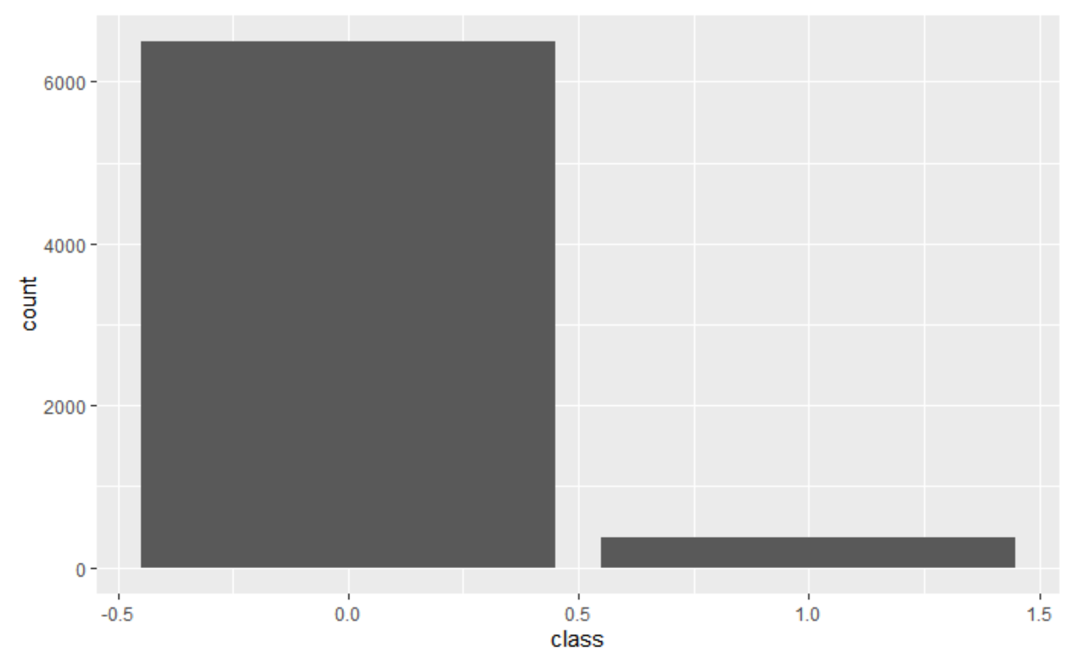
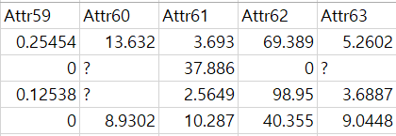
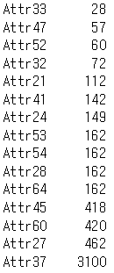
도입
[ 6855개 회사의 64개 독립변수(Attr) + class ]
X1 net profit / total assets
X2 total liabilities / total assets
X3 working capital / total assets
X4 current assets / short-term liabilities
.
.
.
X63 sales / short-term liabilities
X64 sales / fixed assets
Polish companies bankruptcy Data
총 6132개
이걸 쓸 수 있을까?
Class: 파산기업 1, 정상기업 0

Slide 8
1
Preprocessing
Correlation (0.70) 높은 변수들 제거
Outlier 관측치 제거
NA Imputation
Skew된 변수 transformation
Scaling

Slide 9
설명변수 선택
Correlation이 높은 변수 제거 - 기준: 0.7
각 Attr 별 Correlation이 높은 다른 Atrr 추출
기준: 0.7
추출 결과 토대로
Attr 분류
Atrr 1 | 1 ,7, 11, 14, 22, 35
Atrr 2 | 2, 10, 25, 38, 51
Atrr 3 | 3
Atrr 4 | 4, 40, 46
… | …
Atrr 63 | 33, 63
Atrr 64 | 28, 53, 54, 64
8, 17, 50
3
2, 10, 25, 38, 51
1, 7, 11, 14, 22, 35, 48
…
32, 47, 52
33, 63

Slide 10
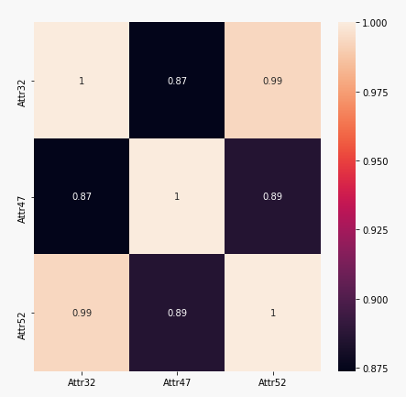
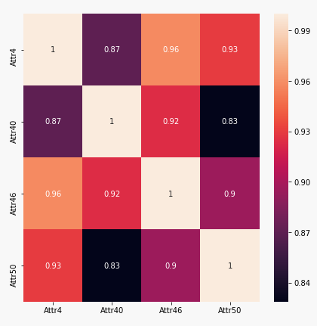
설명변수 선택
Correlation이 높은 변수 제거 - 기준: 0.7
Example
Correlation 바탕으로
각 그룹에서 대표 항목 선정
총 37개 변수 제거
X1, X5, X6, X9, X10, X15, X17, X18, X19, X20, X21, X26, X27, X29, X41, X42, X45, X46, X47, X54, X55, X57, X59, X60, X61, X63, X64
X32, X47, X52 -> X47
X4, X40, X46, X50 -> X46

Slide 11
1
Preprocessing
Correlation (0.70) 높은 변수들 제거
Outlier 관측치 제거
NA Imputation
Skew된 변수 transformation
Scaling

Slide 12
Outlier
Outlier 제거
outlier 기준: 각 변수에서 가장 작은/큰 값 3개
회사 | Attr
6818 | Attr17, Attr18, Attr29, Attr42, Attr46, Attr47
1594 | Attr21, Attr42, Attr61, Attr63, Attr64
2100 | Attr17, Attr19, Attr26, Attr46
4680 | Attr17, Attr26, Attr46, Attr63
4995 | Attr18, Attr29, Attr60, Attr63
2556 | Attr19, Attr42, Attr60
4120 | Attr5, Attr45, Attr60
5305 | Attr19, Attr21, Attr45
5936 | Attr10, Attr19, Attr42
5811 | Attr19, Attr26, Attr42
outlier가 공통적인 data 조사
세 개 이상의 Attr 에서 outlier를 가지는 회사 총 10개
(R표기)
Notes:
outlier의 제거는 곧 데이터의 제거 -> 최대한 적게 삭제

Slide 13
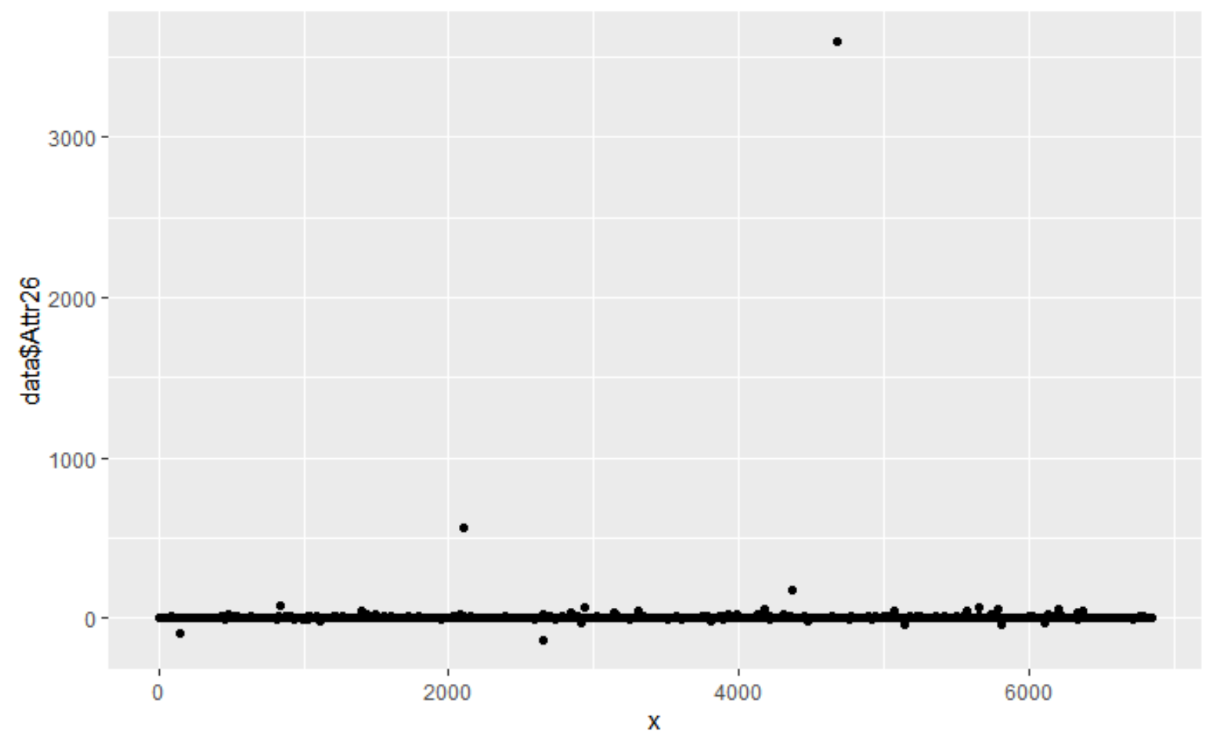
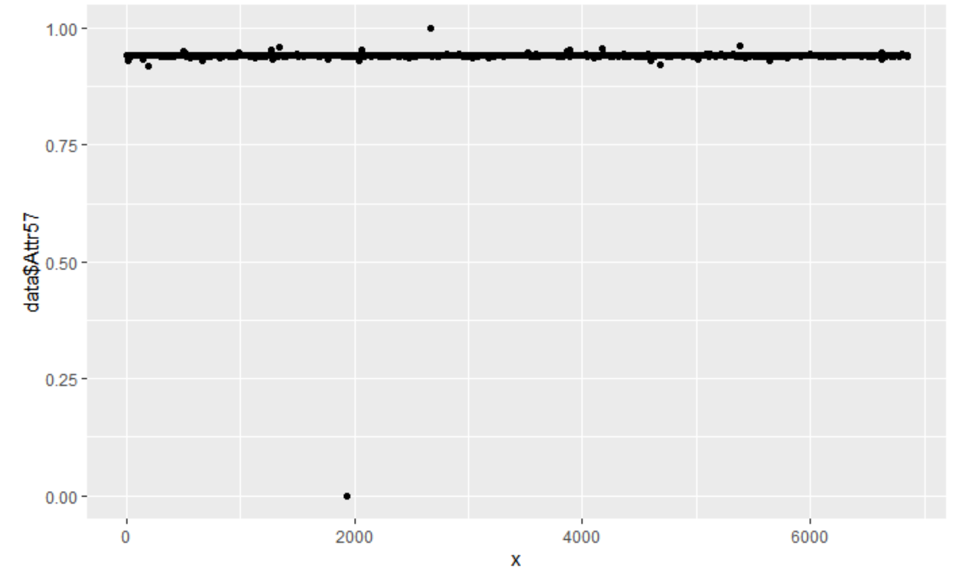
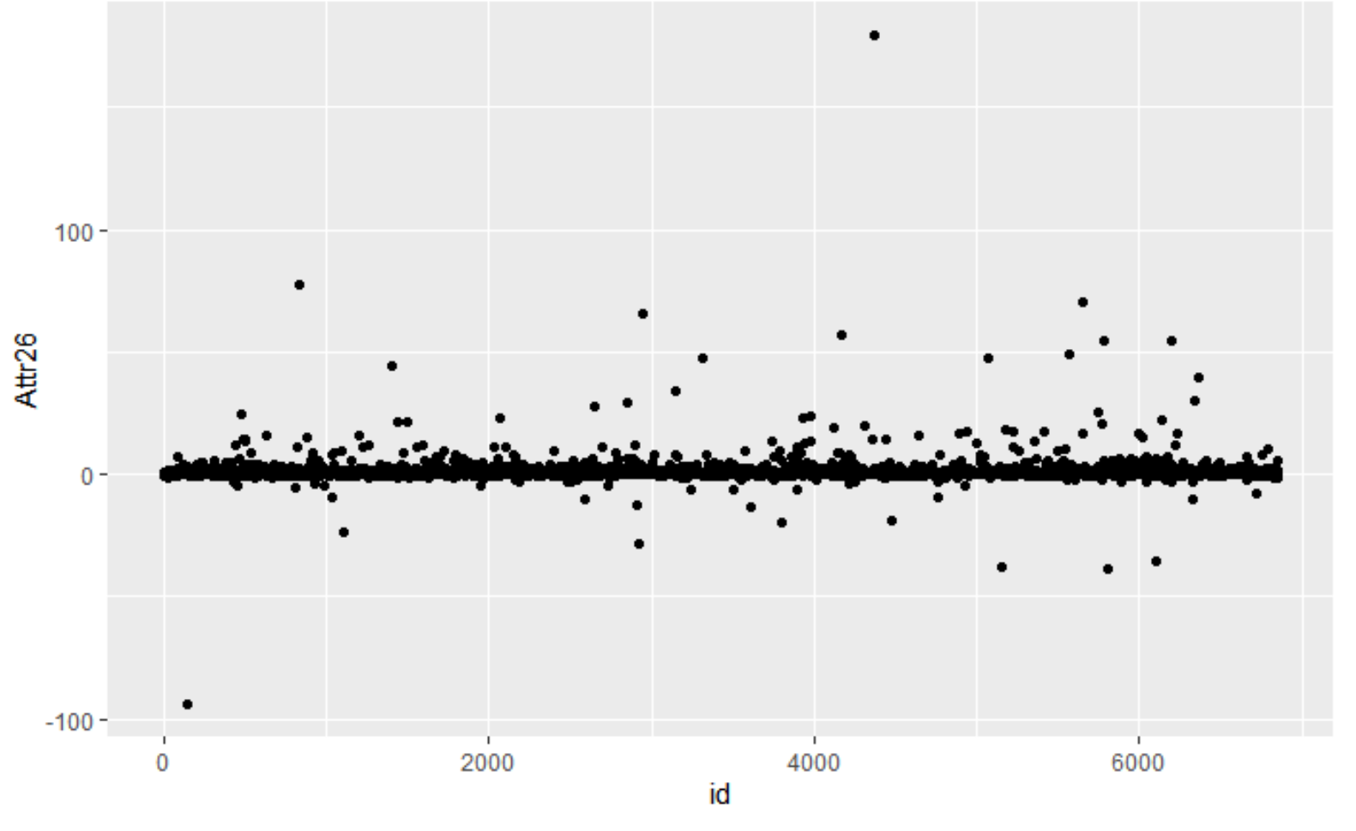
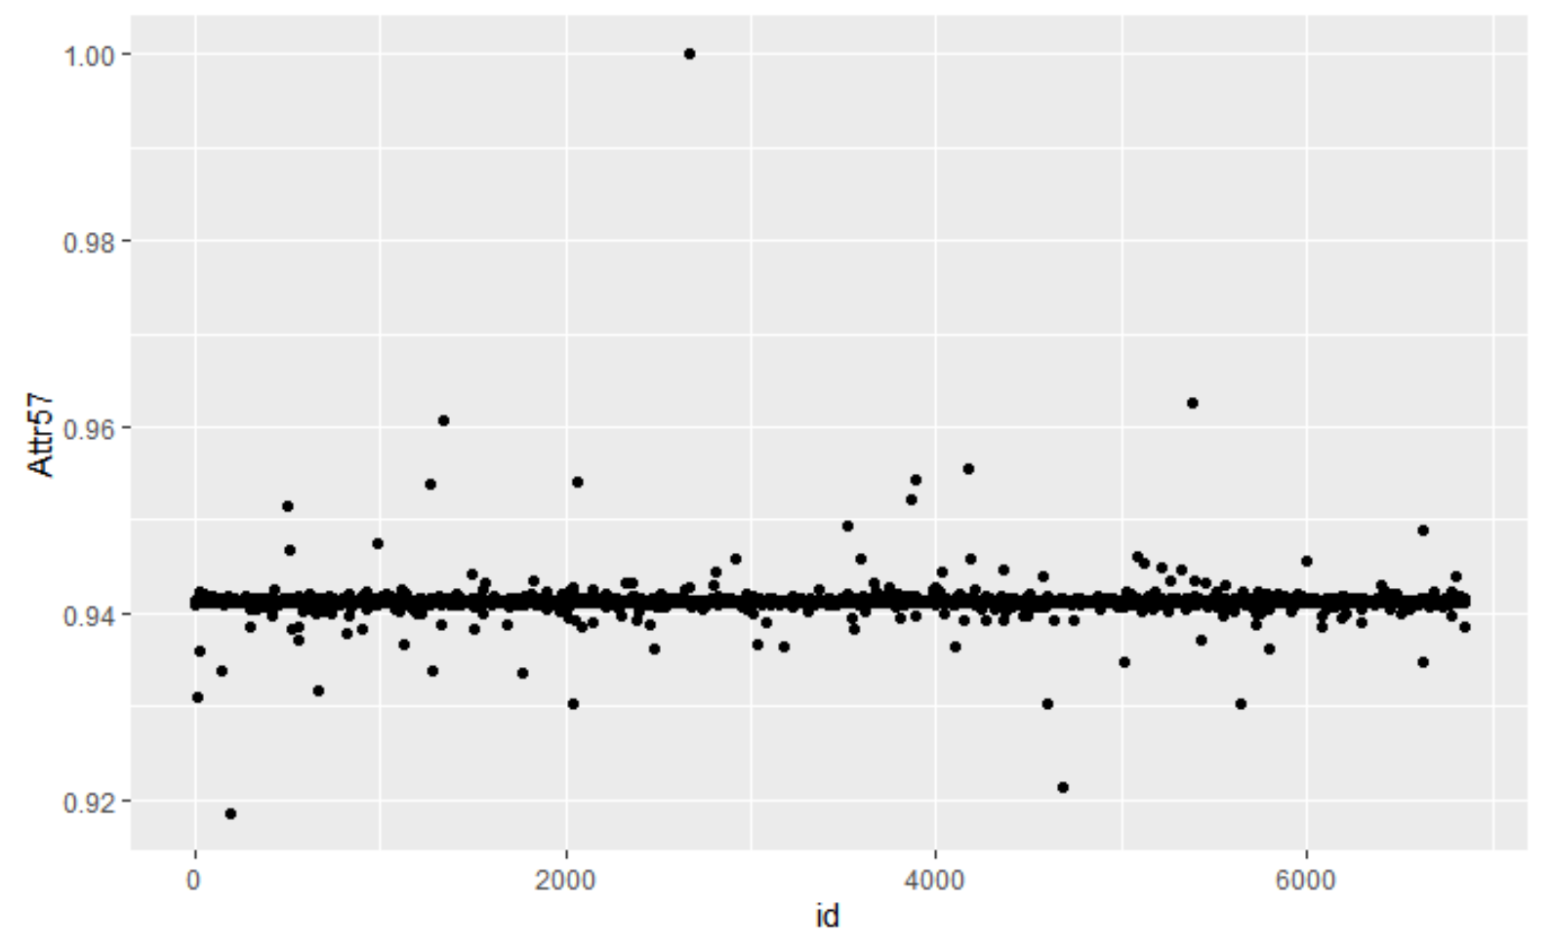
Outlier
Outlier 제거
Plot을 통해 눈에 띄는 outlier 제거
제거 전
제거 후
999,3134,3528,2556,2655,6425,6233,4942,4612,1935,2064,6818,1594,2100,4680,4995,4120,5305,5936,5811
Notes:
outlier의 제거는 곧 데이터의 제거 -> 최대한 적게 삭제

Slide 14
1
Preprocessing
Correlation (0.70) 높은 변수들 제거
Outlier 관측치 제거
NA Imputation
Skew된 변수 transformation
Scaling

Slide 15
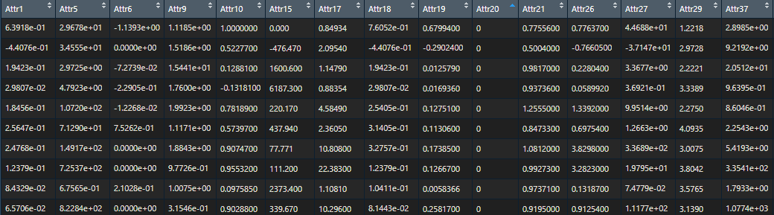
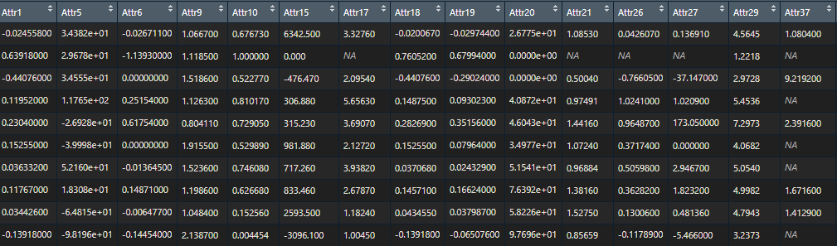
NA Imputation
결측치 제거 & 채우기
NA가 자료의 50%에 가까운
X37 제거
Attr 33: 28 Attr 32: 72 Attr 24: 149 Attr 28: 162 Attr 60: 420
Attr 47: 57 Attr 21: 112 Attr 53: 162 Attr 64: 162 Attr 27: 462
Attr 52: 60 Attr 41: 142 Attr 54: 162 Attr 45: 418 Attr 37: 3100
NA Imputation
R mice package
pmm
(predictive mean matching)

Slide 16
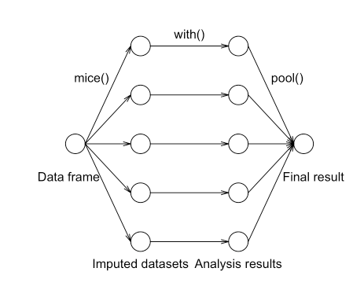
NA Imputation
결측치 제거 & 채우기
R mice package: pmm (predictive mean matching)
Bayesian Linear Regression
1. Estimate a linear regression model
2. Draw randomly from the posterior predictive distribution
of β^ and produce a new set of coefficients β∗
3. Calculate predicted values for observed and missing Y
4. For each case where Y is missing, find the closest
predicted values among cases where Y is observed.
5. Draw randomly one of these three close cases and
impute the missing value Yi with the observed value of
this close case.
6. Steps 1-5 are repeated several times.
https://statisticsglobe.com/predictive-mean-matching-imputation-method/
Notes:
MICE 패키지는 MI(multipe imputation) 방식으로 미싱 데이터를 채워넣는 방식이다. Monte Carlo 방법을 통해 채워놓은 n개의 complete dataset을 만들고 그 결과를 합쳐 최종 결과물을 내놓는다.

Slide 17
1
Preprocessing
Correlation (0.70) 높은 변수들 제거
Outlier 관측치 제거
NA Imputation
Skewed된 변수 transformation
Scaling

Slide 18
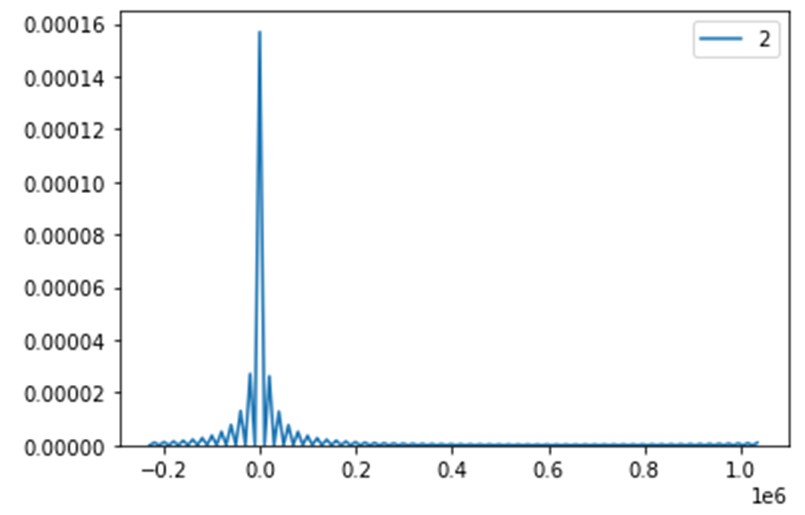
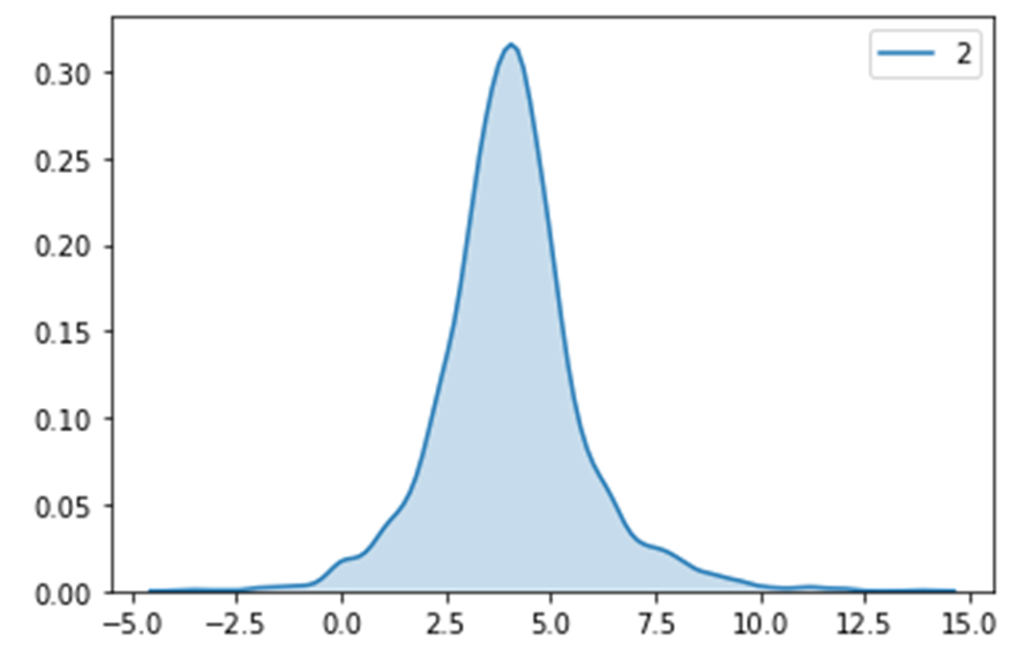
skewed 자료처리
Log transformation
64개의 항목 그래프 Skewed to the right
Example X19
변환 전
변환 후

Slide 19
1
Preprocessing
Correlation (0.70) 높은 변수들 제거
Outlier 관측치 제거
NA Imputation
Skew된 변수 transformation
Scaling

Slide 20
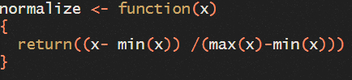
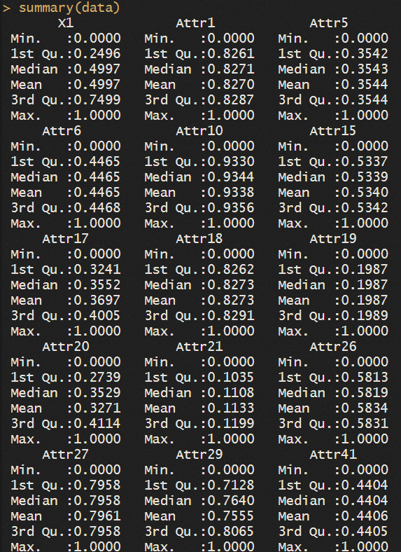
Scaling
MinMaxScaler 이용
모든 feature가 0과 1 사이에 위치

Slide 21
2
Feature Extraction

Slide 22
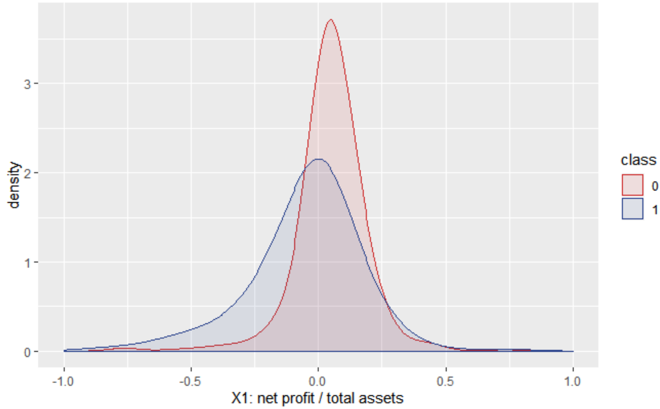
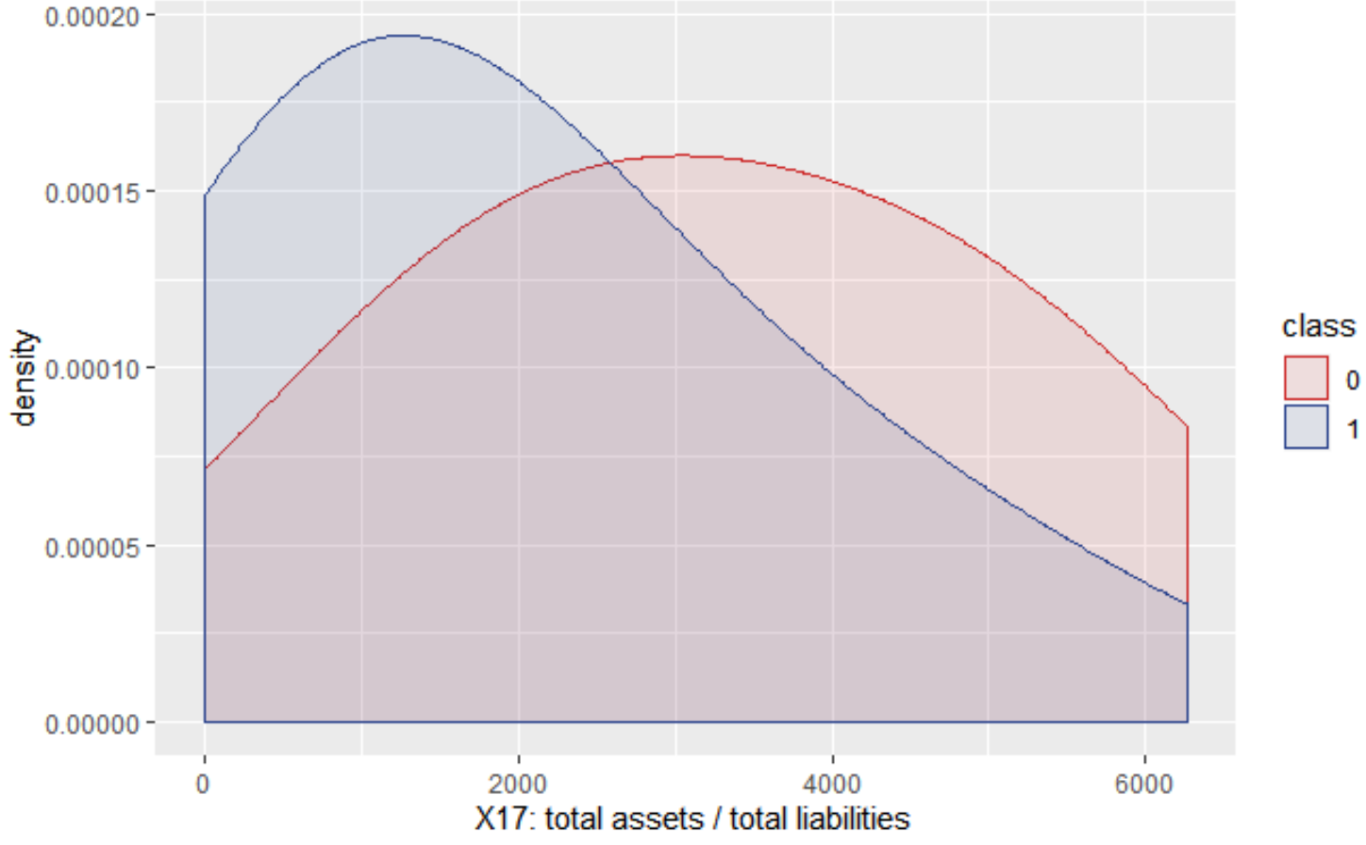
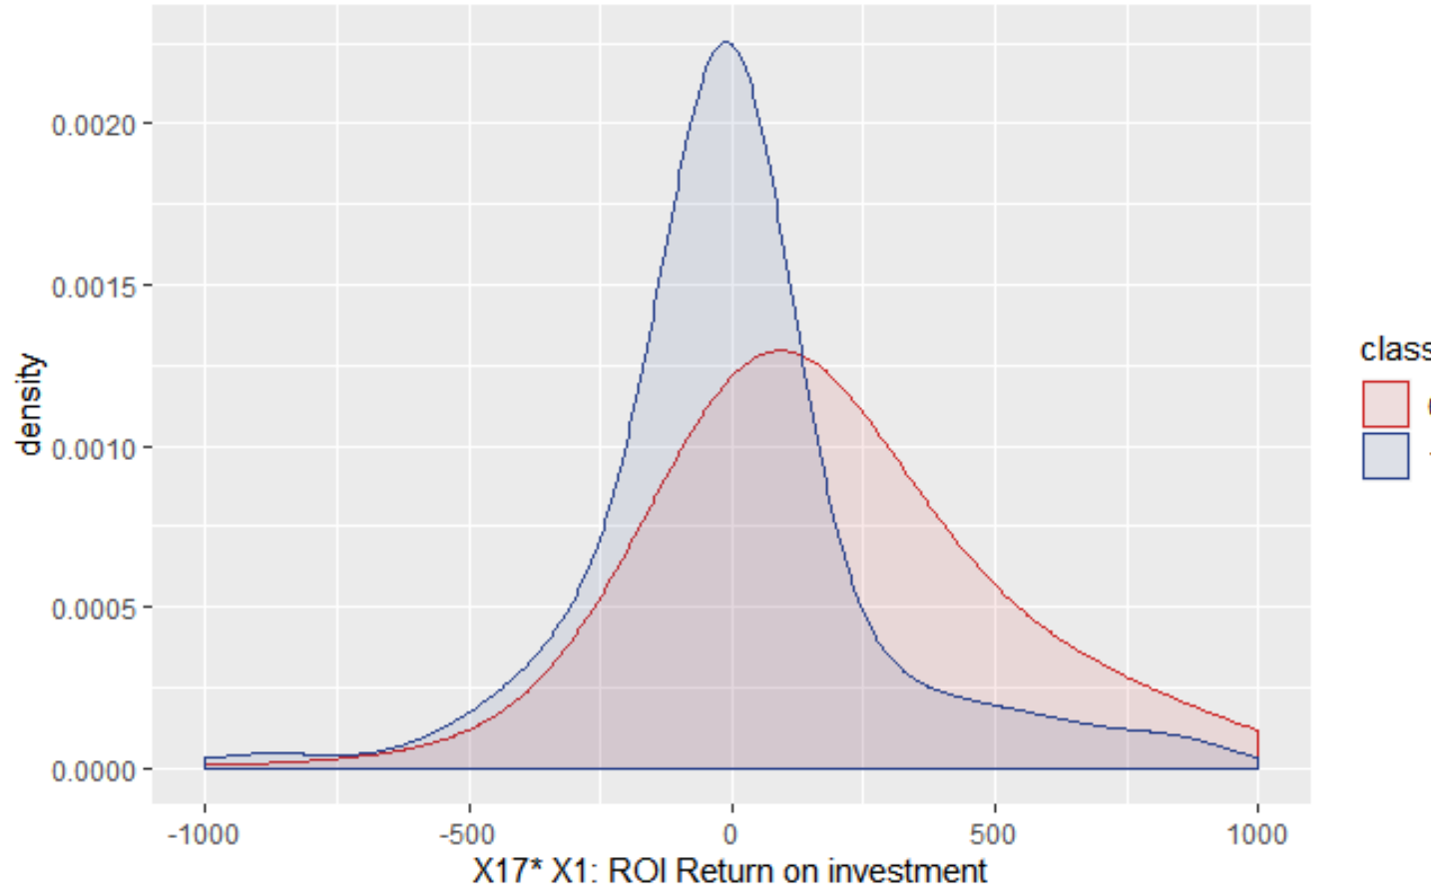
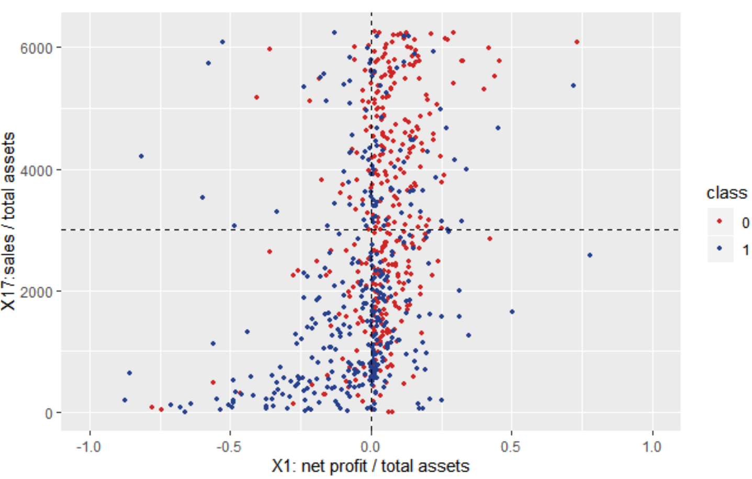
Feature Extraction 1
Net profit
X1*X17 =
Total liabilities
X1: net profit/total assets
X17: total assets/total liabilities
ROI: net profit/total liabilities
ROI: net profit/total liabilities

Slide 23
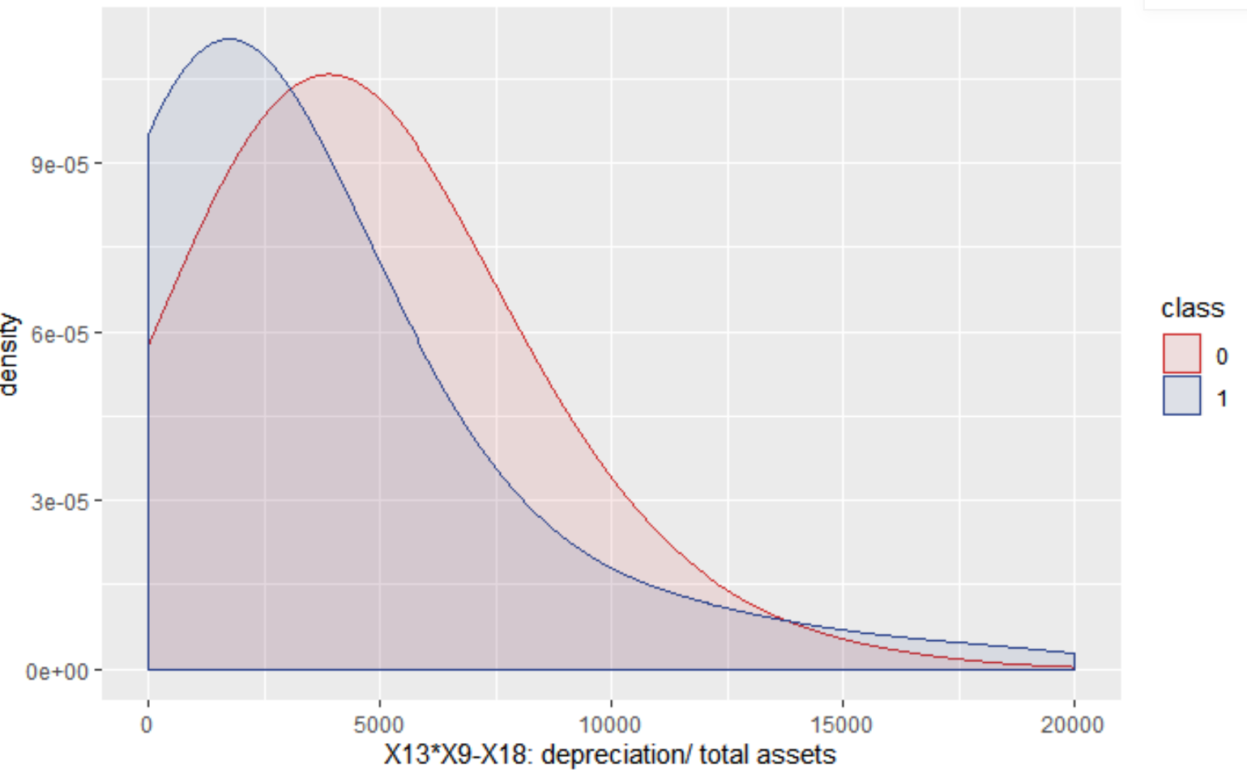
Feature Extraction 2
Depreciation
Total assets

Slide 24
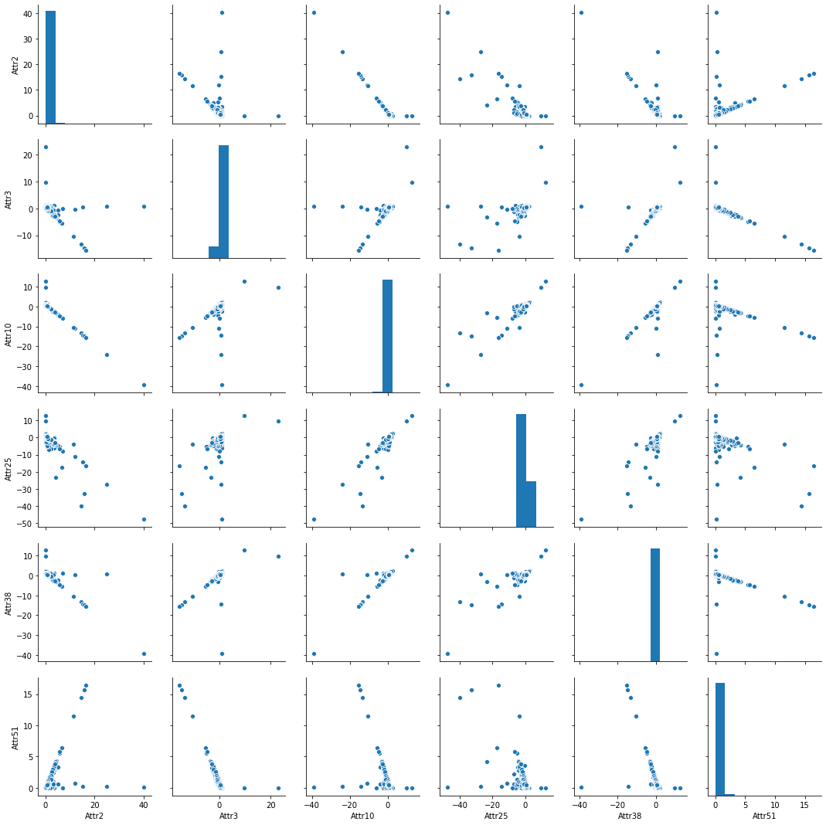
변수 37개 제거 → 변수들 간 correlation을 PCA 차원축소로 처리할 수 있지 않을까?
Feature Extraction 3
PCA
1, 7, 11, 14, 22, 35, 48 변수의 correlation plot
→ PCA 차원축소는 변수해석에
어려움이 있지만, 같은 의미의
변수들을 1차원으로 축소하면
해석이 가능할 것 같다.
Notes:
앞에서 Correlation 높은 변수를 0.7 기준으로 제거를 했더니 37개나 제거해서 너무 많이 제거한가 아닐까 생각이 들어, corr가 높은 변수들 몇가지를 pca로 차원축소를 해보기로 했다

Slide 25
PCA
X19 gross profit / sales
X23 net profit / sales
X30 (total liabilities - cash) / sales
X31 (gross profit + interest) / sales
X39 profit on sales / sales
X43 rotation receivables + inventory turnover in days
X44 (receivables * 365) / sales
X49 EBITDA (profit on operating activities - depreciation) / sales
X56 (sales -cost of products sold) / sales
X58 total costs /total sales
X62 (short-term liabilities *365) / sales
변수들의 의미를 봤을 때, 거의 기업의 현금유동성과 관련이 있는 변수였다.
현금 유동성을 설명하는 새로운 PCA 변수생성!
Notes:
Corr 높은 변수들 간에 하나씩 남기는 앞의 방법과 이렇게 몇가지는 pca로 축소하는 방법으로 해서 데이터에 다 한번씩 돌려볼라생각중이다~ (말은 잘 정리해주세여 ㅎㅎ)

Slide 26
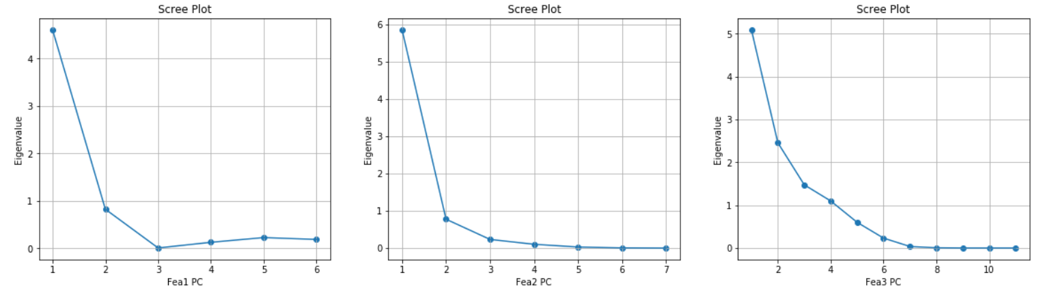
PCA
Attr2, Attr3, Attr10, Attr25, Attr38, Attr51 | PCA1
Attr1, Attr7, Attr11, Attr14, Attr22, Attr35, Attr48 | PCA2
Attr19, Attr23, Attr30, Attr31, Attr39, Attr43, Attr44, Attr49, Attr56, Attr58, Attr62 | PCA3
Notes:
1차원으로 축소 괜찮아보인다!

Slide 27
3
Visualization

Slide 28
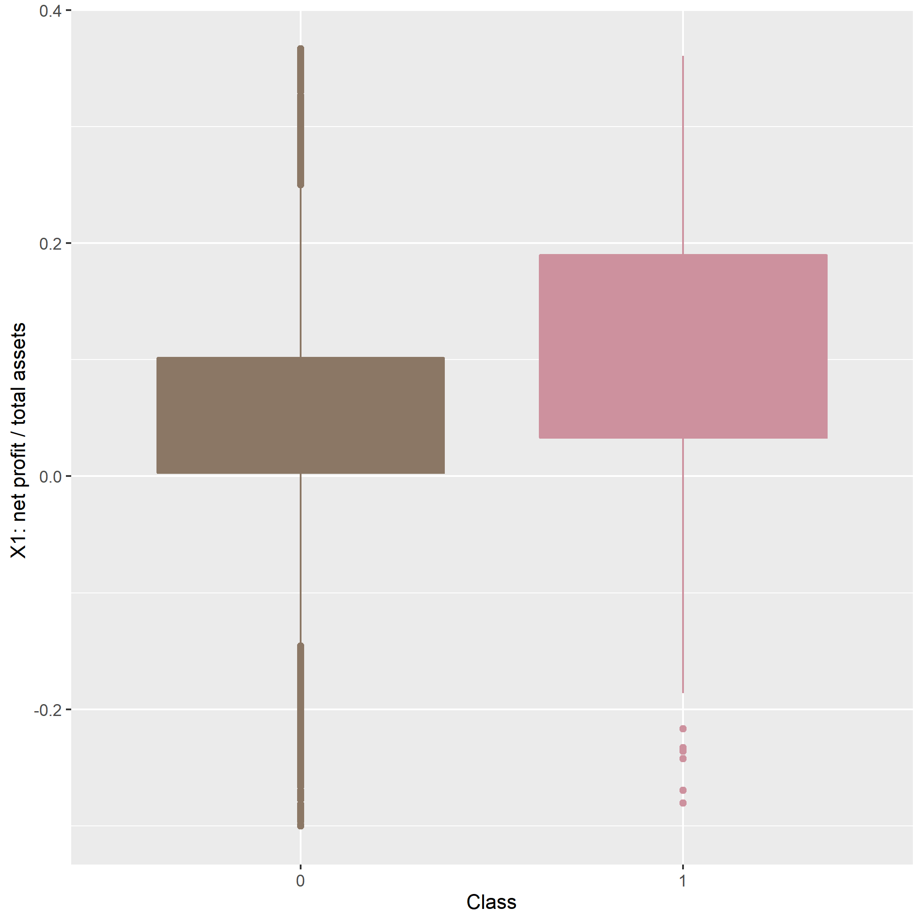
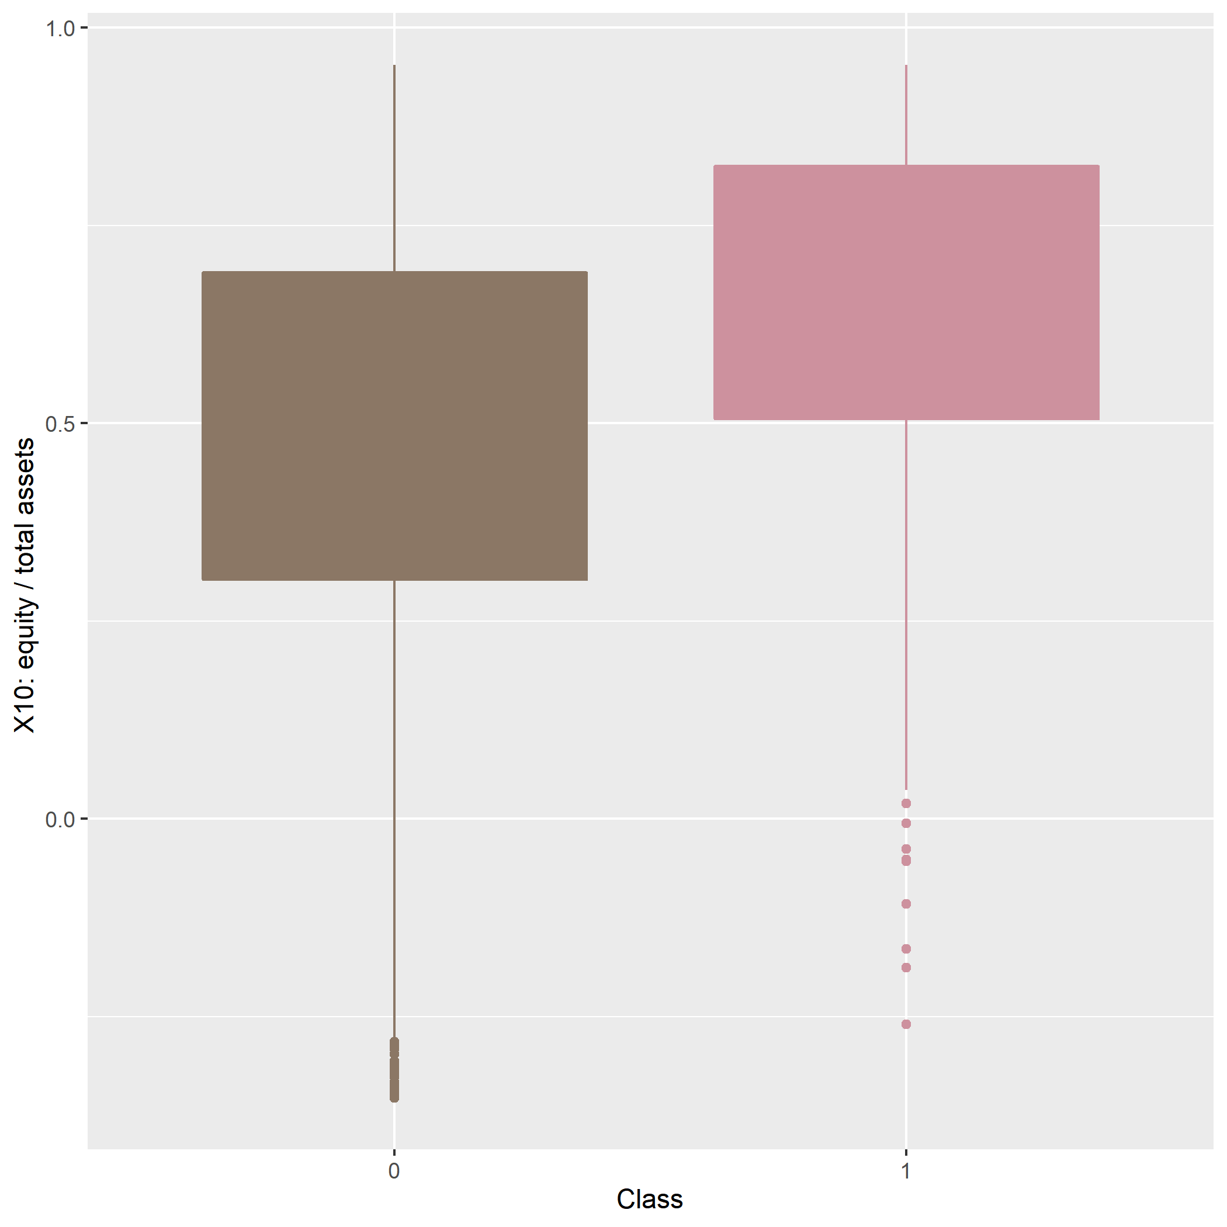
시각화

Slide 29
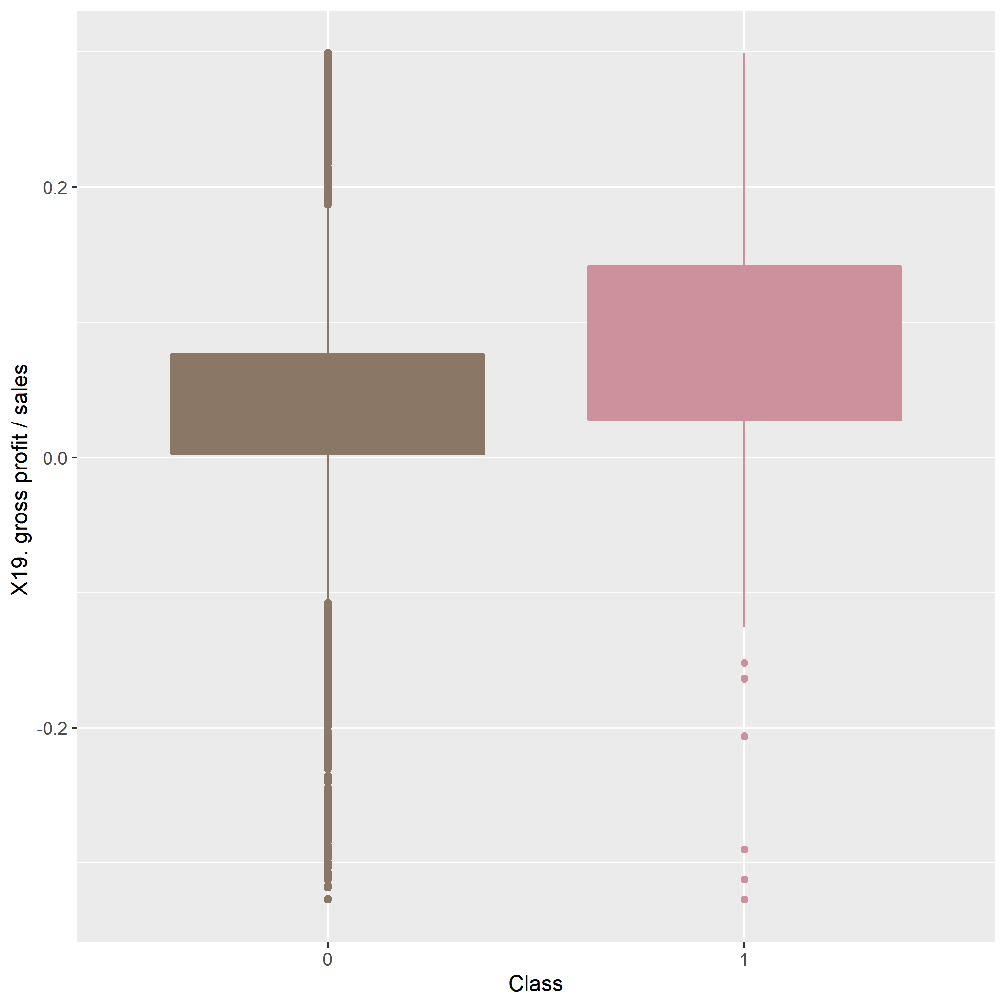
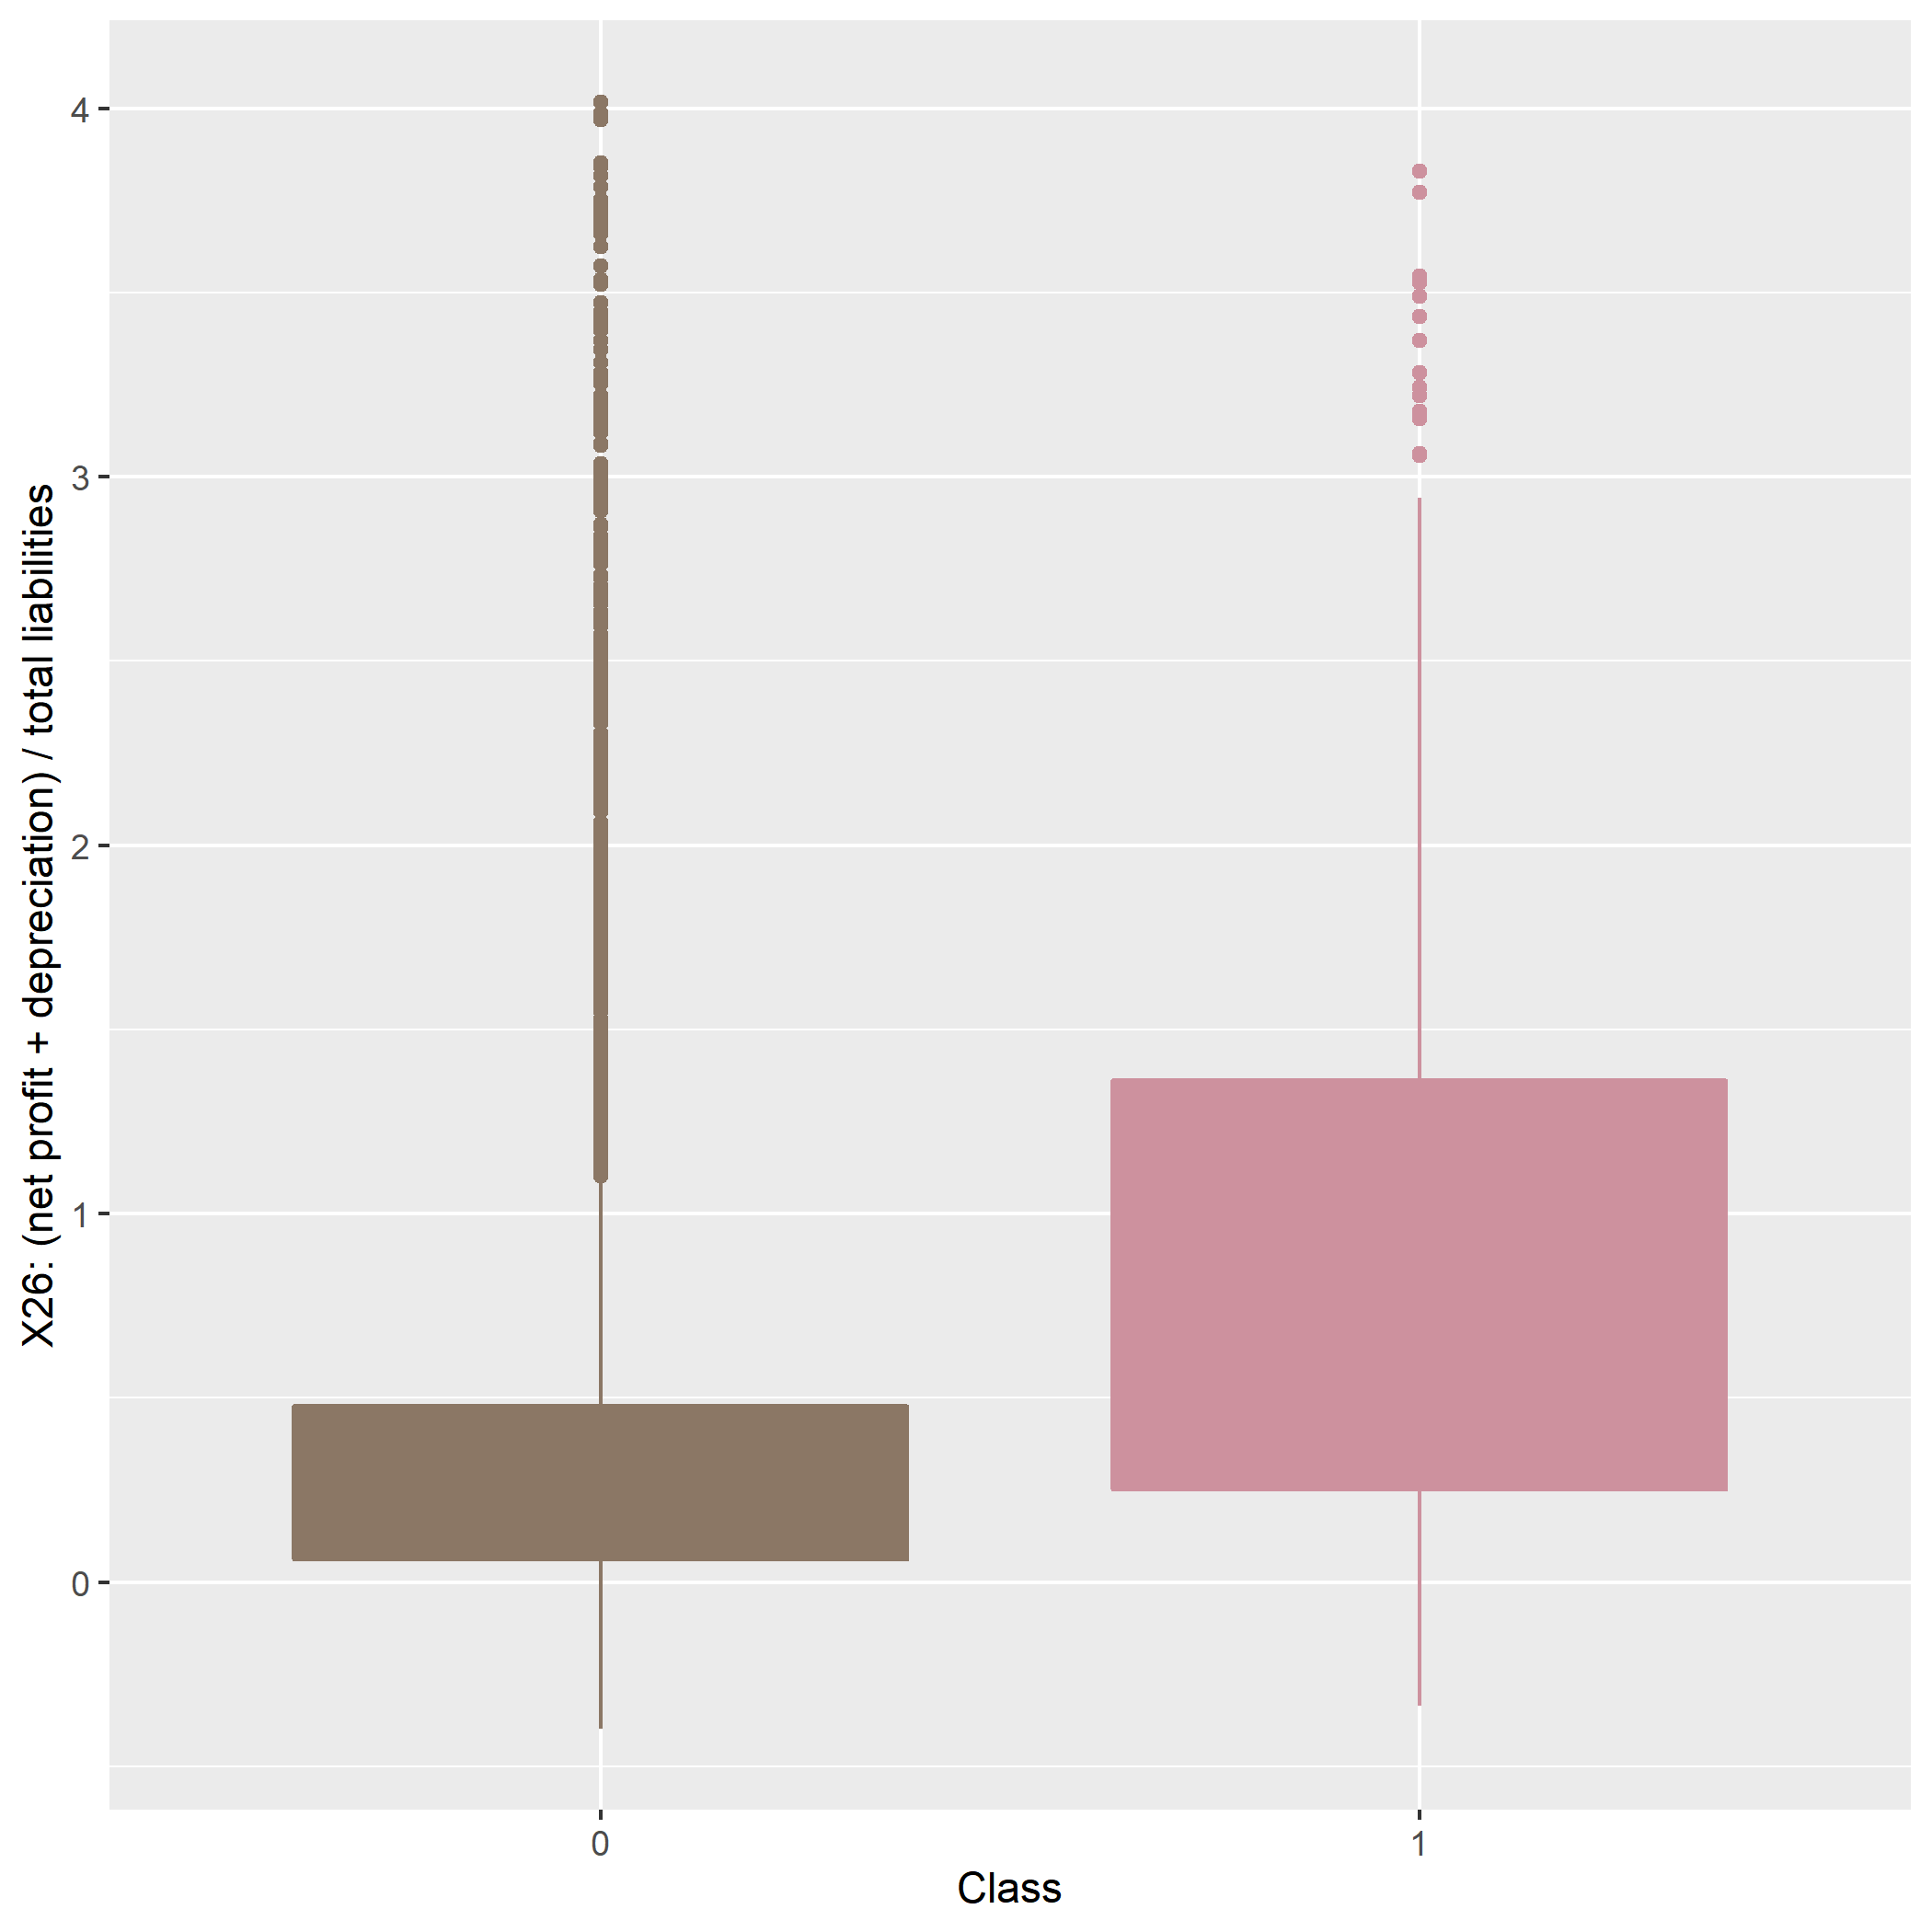
시각화
Notes:
이거 그냥 할말이 딱히 없으면, 뺴꺼나 그냥 그려봤다 하고 빠르게 넘어가도 될거같아요!! Plot 부분전체를 빠르게넘어가도 되고요! ㅎㅎ

Slide 30
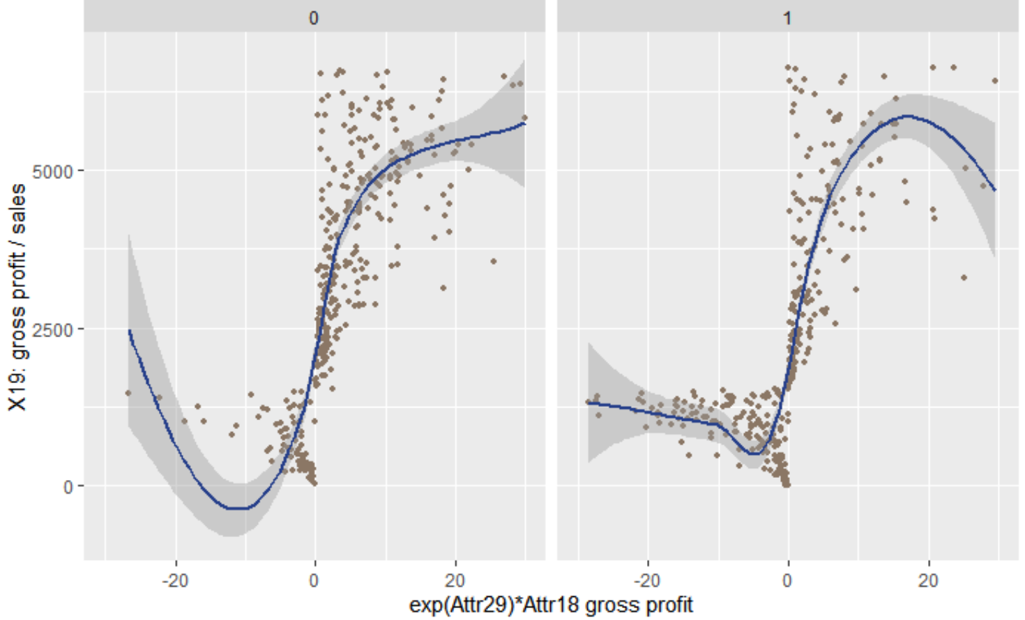
시각화
X19: gross profit / sales 변수
부도기업이 정상기업보다 높다?
Gross profit 과 비교
0을 기준으로 변화가 커진 것이 보임
부도기업 gross fit이 – 값으로 더 많이 나타난다.

Slide 31
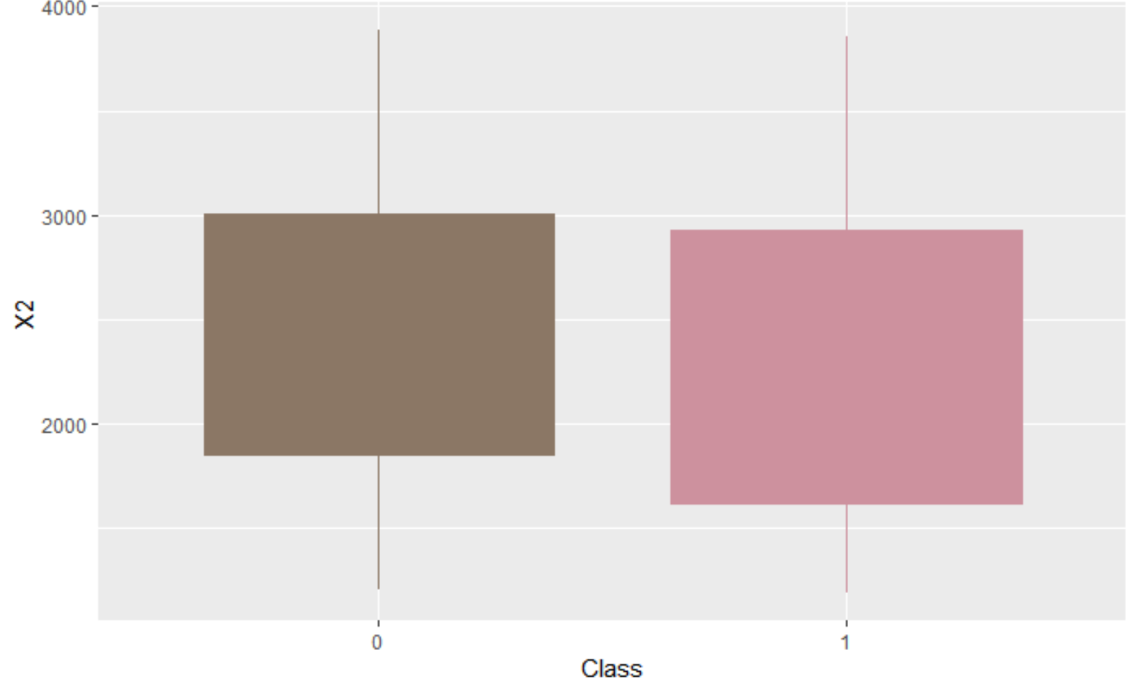
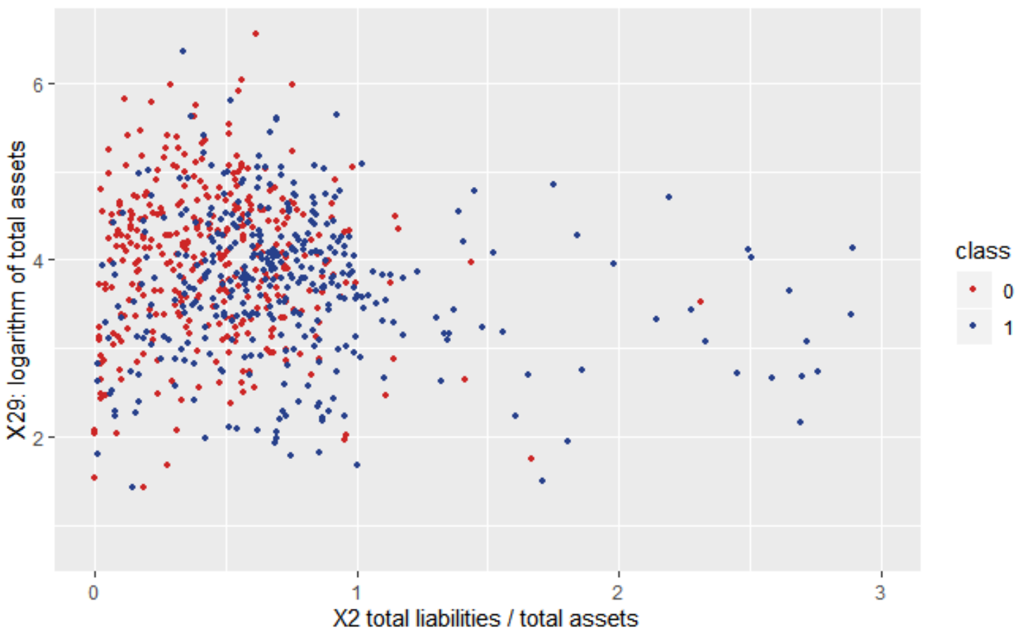
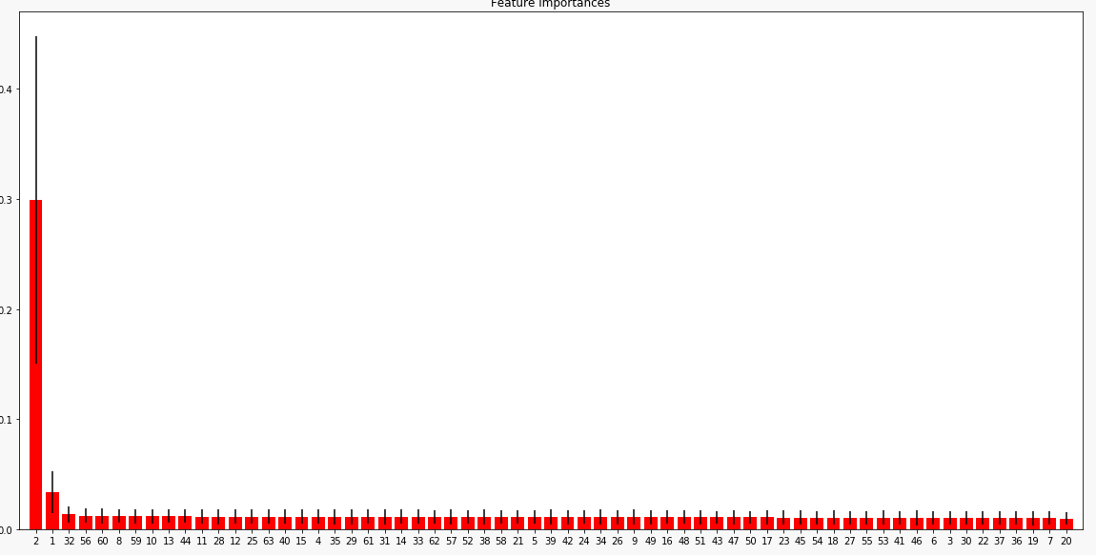
시각화
X2와 X19의 boxplot
X2와 X19의 scatter plot

Slide 32
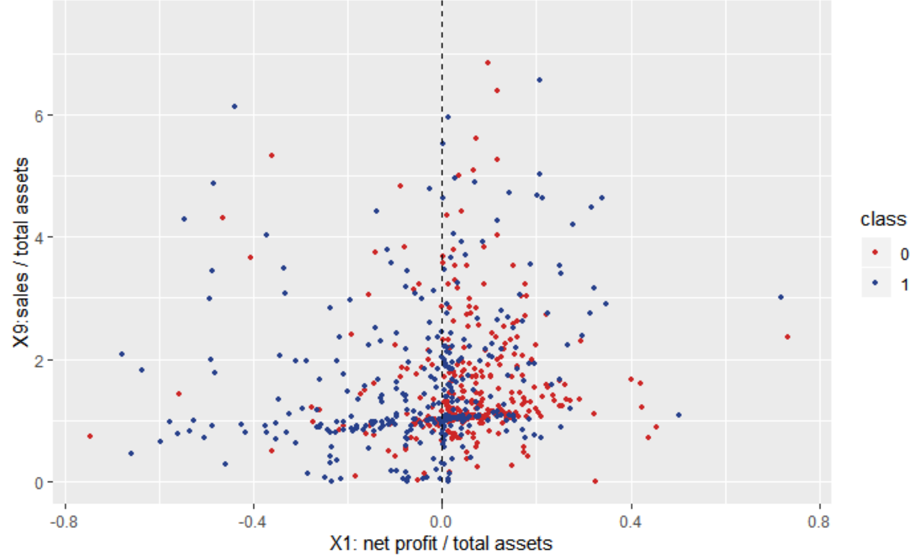
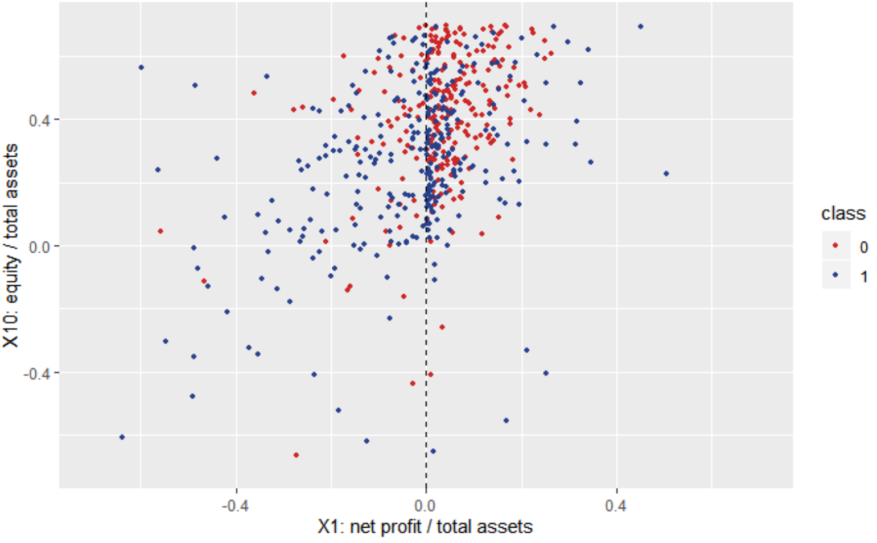
시각화
X1: net profit / total assets
X9: sales / total assets
X1: net profit / total assets
X10: equity / total assets

Slide 33
4
Modeling

Slide 34
1. 모델 선택: Logistic Regression, SVM, Random Forest … 2. 변수 선택: EDA과정에서 고민했던 여러가지를 다 담아 내보자 … : 모델의 성능을 올려가면서, 변수를 선택해보자 …
앞으로의 계획

Slide 35
우리의 고민
Class가 불균형한 데이터를 어떻게 모델에 잘 반영할까?
변수가 많고 변수의미가 어려워, 어떻게 모델 해석을 잘 할 수 있을까?

Slide 36
참조
https://archive.ics.uci.edu/ml/datasets/Polish+companies+bankruptcy+data
Naimputation: https://statisticsglobe.com/predictive-mean-matching-imputation-method/

Slide 37
감사합니다:)
THANK YOU
Copyright ⓒ Slug. All right reserved.

